Slide 1
캡스톤 프로젝트 24조 WittyPhotos
-더 똑똑한 갤러리
프로젝트 개요
추진 배경 및 필요성
연구 및 개발 내용
시스템 기능 및 구조 설계도
결과물
정찬영 손민지 이가빈 장지은 서민호

Slide 2
캡스톤 프로젝트 24조
WittyPhotos -더 똑똑한 갤러리
프로젝트 개요
이미지 자동 태그 기능을 제공하고 사용자가 직접 수동으로 태그를 추가/삭제 등
관리할 수 있게 함으로써 이미지 데이터 관리를 용이하게 하고 태그 데이터를 분석하여
사용자의 라이프 스타일과 휴먼 네트워크정보를 재치있게 전달하는
안드로이드 애플리케이션 개발 프로젝트

Slide 3
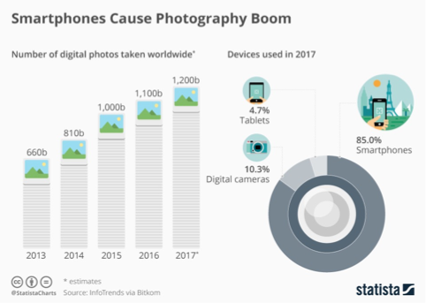
캡스톤 프로젝트 24조
WittyPhotos -더 똑똑한 갤러리
추진 배경 및 필요성
현대사회에서 개개인은 주변에서 발생하는 모든 일들을 이미지로 기록한다. 단순한 기록 용도를 넘어서 이미지를 찍는 행위가 하나의 문화로 자리를 잡았다.
스마트폰 보급이 완성시되었던 2013년부터
스마트기기를 통해 생성된 이미지의 데이터가 꾸준히 증가하고 있으며 그로 인해 대용량의 이미지 데이터 관리가 어려워졌다. 또한 사진이 포함하고 있는 다양한 정보들의 활용도 이루어 지지 못하고 있다.

Slide 4
캡스톤 프로젝트 24조
WittyPhotos -더 똑똑한 갤러리
연구 및 개발 내용
안드로이드 기본 기능
-갤러리 동기화 : 안드로이드 기기 내부 시스템에 접근하여 허용 권한을 받아오는 다이얼로그를 throw하여 이미지 정보를 가져온다.
-태그 리스트 : 이미지 누르면 상세보기 화면 하단에 부여된 태그 리스트를 DB로부터 받아 노출
-태그 수동 삽입 : 이미지 상세 보기 화면에서 하단의 [+]버튼을 클릭 후 다이얼로그에 추가를 원하는 태그를 직접 입력,
[ADD]버튼을 클릭하면 DB에 저장 후 실시간으로 생성된 태그 리스트 노출
-태그 삭제 : 이미지 클릭 후 삭제를 원하는 태그를 롱클릭 액션 시 DB에서 삭제, 실시간으로 리스트에서 삭제 확인
-태그 다중 검색 : 상단의 SearchBar의 [돋보기] 아이콘을 클릭하여 원하는 태그를 검색, 스페이스 구분되며 최대 5개까지 다중 입력 가능
안드로이드 내부 데이터베이스 구축
- [Image_Info] : 사용자가 가지고 있는 이미지의 모든 정보를 다룬다.
- [Face_Tag] : 자동으로 이미지 속에서 얼굴을 찾은 후 사용자가 입력한 사람의 이름 태그를 다룬다.
- [Face_Vector_Value] : Face Recognize 프로세스를 거쳐 추출된 128개의 vector 값을 다룬다.
- [Auto_Tag] : 이미지 속의 사물을 자동 인식하여 추출한 태그를 다룬다.
- [Manual_Tag] : 사용자가 직접 입력한 태그를 다룬다. - [Tag_Log] : 각 이미지에 부여된 태그 정보를 관리한다. - [Tag_Network] : 하나의 사진에 동시에 부여된 태그들 사이의 동시 출현 빈도를 관리한다. - [Total_Tag_Info] : 중복되지 않은 전체 태그의 정보를 관리한다.

Slide 5
캡스톤 프로젝트 24조
WittyPhotos -더 똑똑한 갤러리
연구 및 개발 내용
이미지 자동 태그
-객체 태그 : 서버에서 YOLO v3 (Python OpenCV)를 이용하여 이미지에서 추출된 영어 태그 값을 안드로이드에서 json로 받아온다.
DB를 참조하여 미리 저장되어 있는 한글 태그와 태그ID를 받아와 DB에 정보를 저장한다.
-인물 태그 : 서버에서 python의 face_recognition를 이용하여 얼굴의 위치 박스 값과 얼굴에 대한 벡터 값을 받아온다. 안드로이드에서 DBSCAN을 이용하여 클러스터링 한다. 클러스터링 label에 따라 태그 ID를 부여하여 DB에 저장한다.
커뮤니티 추출 및 태그 통계, 네트워크 그래프 시각화
- 커뮤니티 추출 : Louvain 알고리즘 - 두 태그의 ID와 동시 출현 빈도를 DB에서 받아와 커뮤니티 Group number를 계산한 후 DB에 저장한다.
- 태그 통계 그래프 : DB에 저장된 태그의 출현 빈도를 받아와서 최대 상위 5개의 태그 이름과 출현 빈도를 PieChart로 나타낸다. (MPAndroidChart 라이브러리 이용 – PieChart)
- 네트워크 그래프 : DB에서 각 태그의 이름과 Group number를 가져와 number에 따라 노드 색상을 지정해 준다. 동시 출현한 적이 있는 태그 사이는 선으로 연결한다. (GraphStream 라이브러리 이용)

Slide 6
캡스톤 프로젝트 24조
WittyPhotos -더 똑똑한 갤러리
연구 및 개발 내용
서버/클라이언트 구축
- 서버 운영 환경 :Django Rest Framework를 사용하여 PythonAnywhere 클라우드에 배포.
- 클라이언트 운영 환경 : Retrofit2, okHttpClient 를 사용하여 클라이언트 구축
- 서버/클라이언트 기능 : 클라이언트에서 서버에 이미지를 전송하여 저장한 후 객체 인시 및 얼굴 인식 process를 거쳐 생성된 tag과 얼굴의 위치, vector값을 Json형태로 전송하고 저장된 이미지는 삭제한다.

Slide 7
캡스톤 프로젝트 24조
WittyPhotos -더 똑똑한 갤러리
시스템 기능 및 구조 설계도
태그 자동 삽입
사용자가 촬영한 이미지가 입력될 시 YOLO와 Face_recognition, DBSCAN 알고리즘을 이용하여 자동으로 객체 인식, 인물 인식 및 분류하여 태그를 부여해주고 사용자가 확인할 수 있도록 보여준다.
태그 수동 삽입/삭제
자동으로 부여된 태그 외에 사용자가 원하는 태그를 사진에 직접 부여, 삭제하고 확인할 수 있다. + 버튼을 클릭, 직접 태그를 입력하여 부여할 수 있으며 롱클릭으로 삭제도 가능하다.
태그 다중 검색
사진 첩의 상단의 검색 창을 클릭하여 검색어를 입력하면 해당 태그가 부여된 사진을 볼 수 있다.
띄어쓰기 단위로 여러 개의 태그를 검색할 수 있으며 최대 5개까지 가능하다.
태그 데이터 분석을 통한 그래프
태그의 사용 빈도 정보를 저장하여 상위 5개의 태그의 정보를 PieChart로 보여준다.
태그들의 동시 출현 빈도 정보를 저장, Louvain 알고리즘을 통해 각 태그들의 커뮤니티 number를 입력 받아 네트워크 그래프를 보여준다.

Slide 8
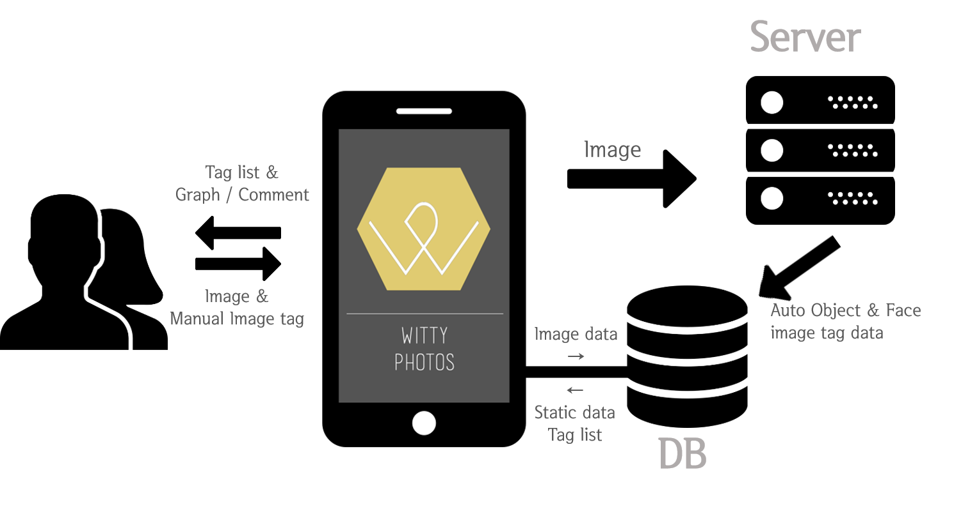
캡스톤 프로젝트 24조
WittyPhotos -더 똑똑한 갤러리
ㅅ
시스템 기능 및 구조 설계도

Slide 9
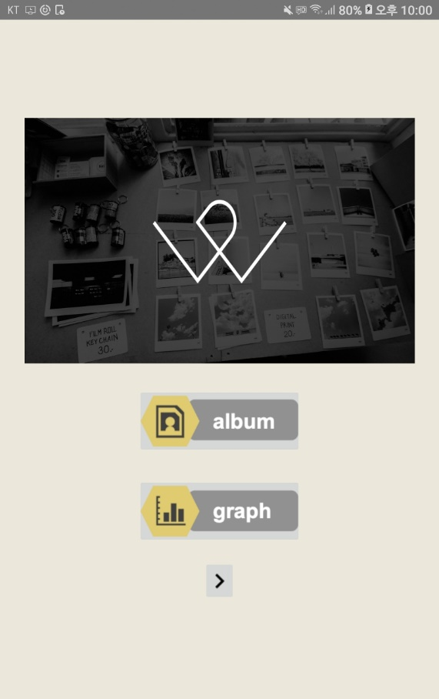
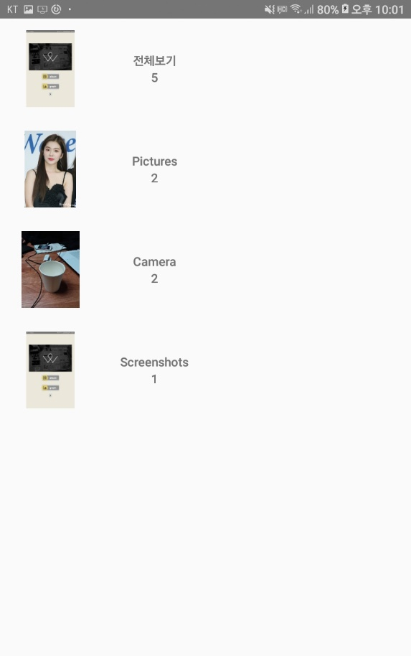
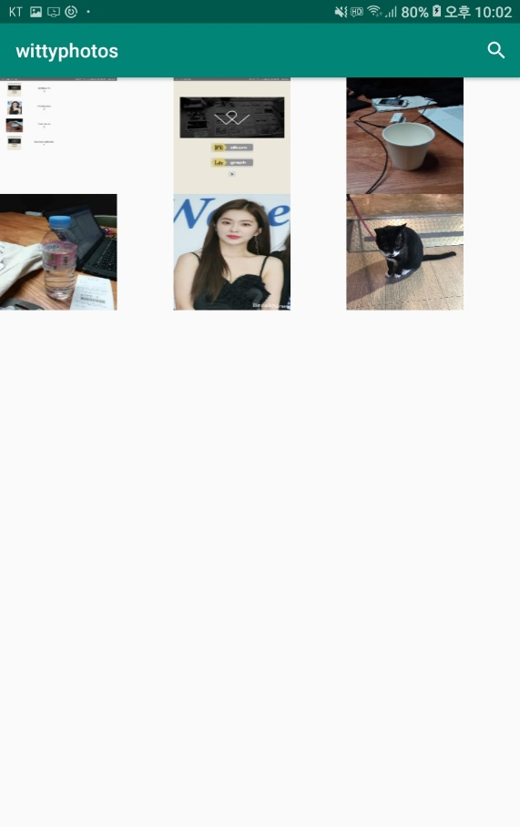
캡스톤 프로젝트 24조
WittyPhotos -더 똑똑한 갤러리
결과물
- 사진 목록
메인 화면에서 [album]버튼 클릭하면 핸드폰에 저장되어 있는 모든 사진 디렉토리 별로 확인 할 수 있다.
- 메인 화면
[album] 과 [graph] 버튼을 확인할 수 있다.

Slide 10
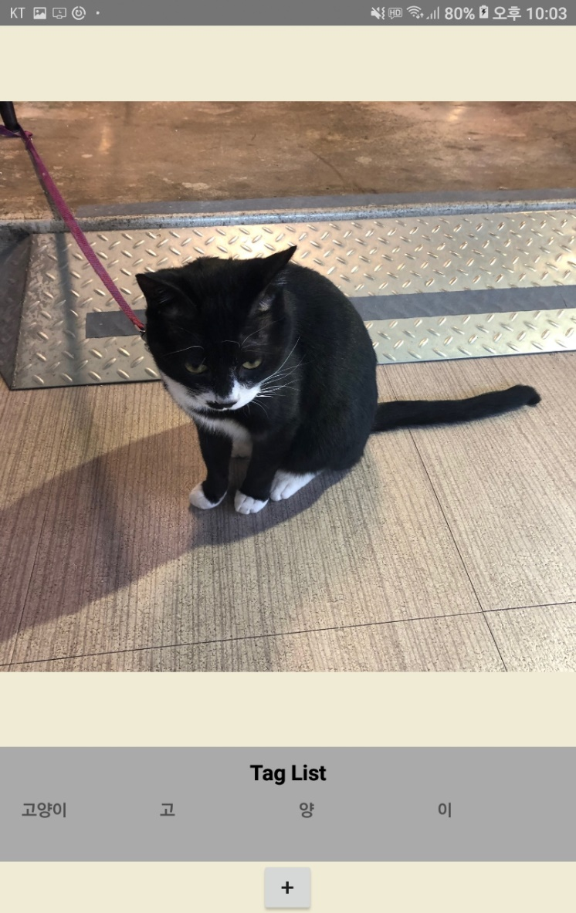
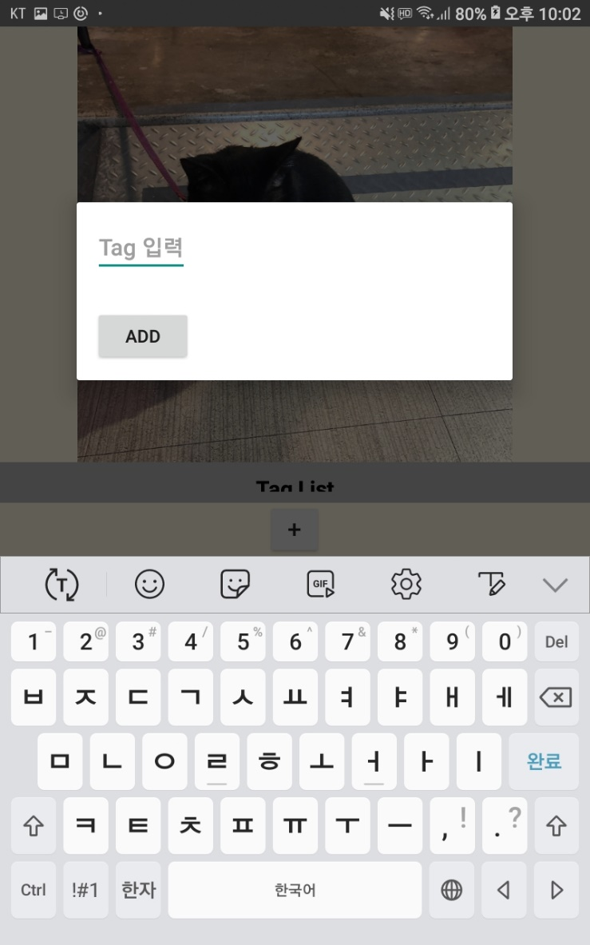
캡스톤 프로젝트 24조
WittyPhotos -더 똑똑한 갤러리
결과물
- 사진 선택
사진 목록에서 원하는 사진을 선택하면
해당 사진에 부여되어있는 태그 목록을 확인 할 수 있다. - 태그 추가/삭제
태그 리스트 하단의 [+] 버튼 클릭 시
원하는 태그를 직접 입력 가능하다.
태그 삭제의 경우 삭제를 원하는 태그를
길게 누르면 삭제된다.

Slide 11
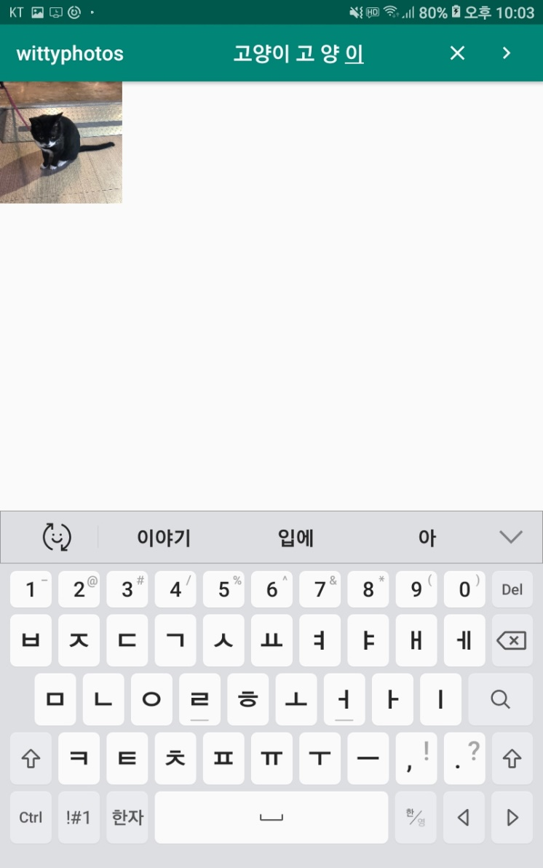
캡스톤 프로젝트 24조
WittyPhotos -더 똑똑한 갤러리
결과물
- 태그 검색
앨범 내의 전체보기 메뉴로 이동 후 화면
최상단에 search bar를 이용해 태그를 검색할 수 있다.
다중 태그 검색이 가능하며 태그 검색은
최대 5개의 태그까지 가능하다.

Slide 12
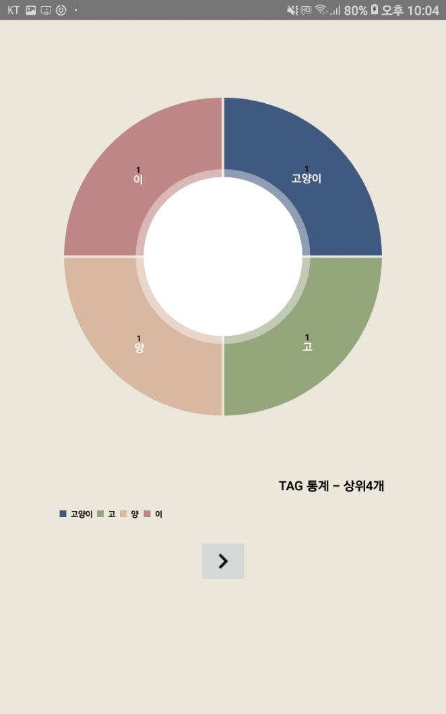
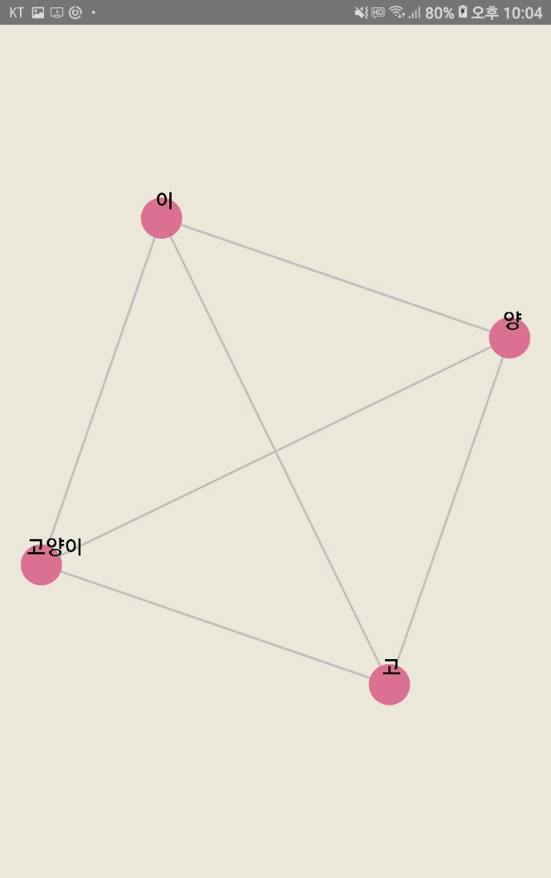
캡스톤 프로젝트 24조
WittyPhotos -더 똑똑한 갤러리
결과물
- 태그 그래프
메인 화면에서 [graph]버튼 클릭 시 PieChart 화면으로
전환되며 화면 하단 [->]버튼을 누르면
Nerwork 그래프를 볼 수 있다.

